Slide 1





1. Cùng nhau khởi động cho bài học mới nhé, hãy giúp mẹ con sóc trả lời các câu hỏi để có thể nhặt hạt dẻ cho mùa đông nhé.

Slide 2
Trời bắt đầu trở lạnh, mẹ nghĩ chúng ta nên vào rừng nhặt một ít hạt dẻ để trữ cho mùa đông!
Vâng ạ! Bây giờ chúng ta hãy đi ngay thôi mẹ!

Slide 3









Next
2
3
1
4

Slide 4



Bài trước chúng ta học vần gì?
Đáp án: iu ưi

Slide 5
Đọc to các từ sau:
Cái rìu, cái địu

Slide 6
Trong các từ sau từ nào có vần iu?
dịu êm, lưu bút
Đáp án: Dịu êm

Slide 7
Đọc to đoạn văn sau:
Bà đã nghỉ hưu. Ngày này, bà đi chợ, nấu ăn và chăm lo cho con cháu. Mỗi lần đưa bé đi dạo, bà hay kể về ngày xưa. Lời bà dịu êm.

Slide 8








Bài 45: Ôn tập và kể chuyện:
Giáo Viên :….
Trường:…..

Slide 9

BÀI
ÔN TẬP
VÀ KỂ CHUYỆN
45
Đọc
1
củi
cửi
chào
đẽo
rau
câu
rêu
dịu
sưu

Slide 10
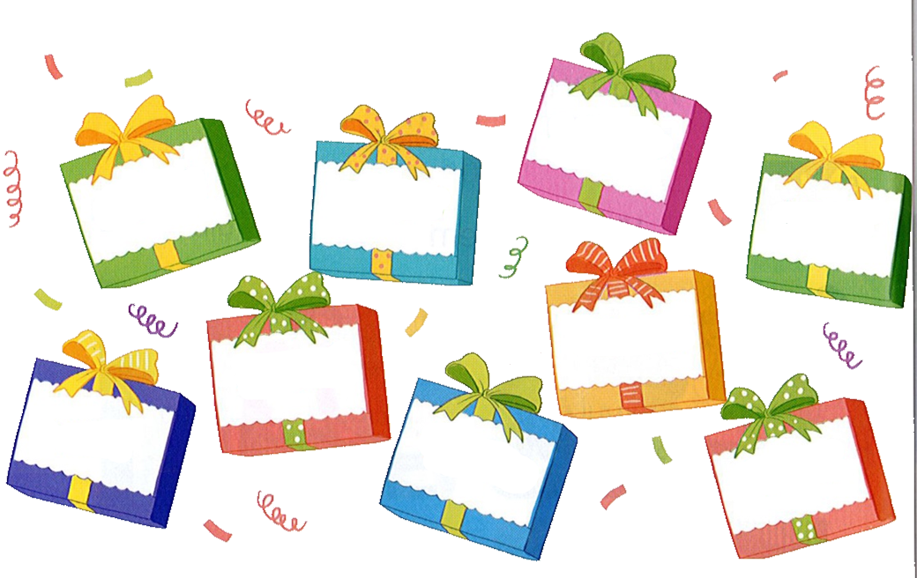
4
ngôi sao
3
1
9
khâu vá
gửi quà
kéo co
6
8
cây cau
2
kêu gọi
5
vui vẻ
chịu khó
7
mưu trí

Slide 11
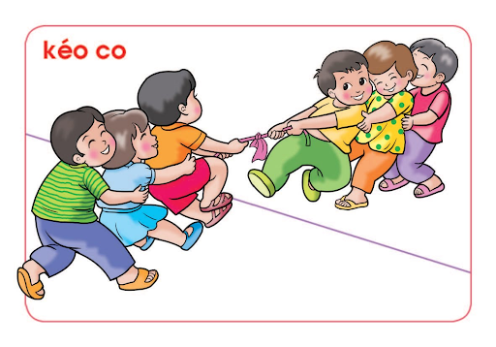
Notes:
Chói lọi: sáng và đẹp rực rỡ. VD: Nắng hè chói lọi; “Đồn rằng chúa mở khoa thi/Bảng vàng chói lọi đỗ thì tên anh”.

Slide 12
Nghỉ hè, nhà Hà đi Tam Đảo. Khi tán cây, ngọn cỏ còn thiu thiu ngủ, Hà đã dậy ngắm mây mù. Đến trưa, trời như vào thu. Mùa hè ở Tam đảo quả là dễ chịu.
1
2
3
4
Notes:
GV chú ý giải thích cho HS hiểu tác dụng của dấu ngoặc kép.

Slide 13
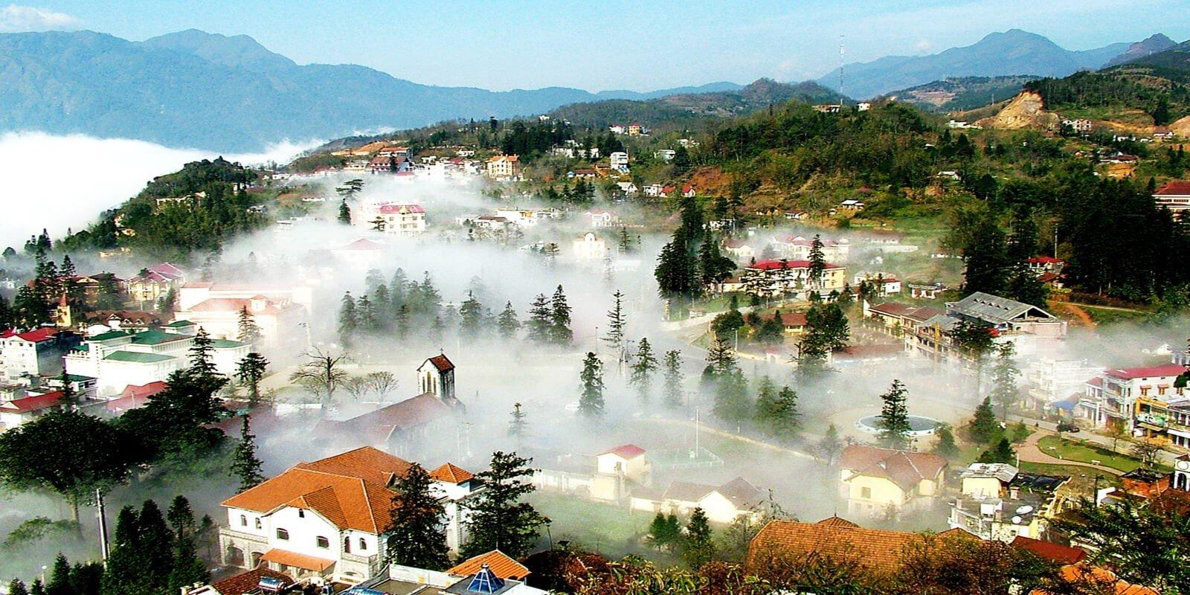
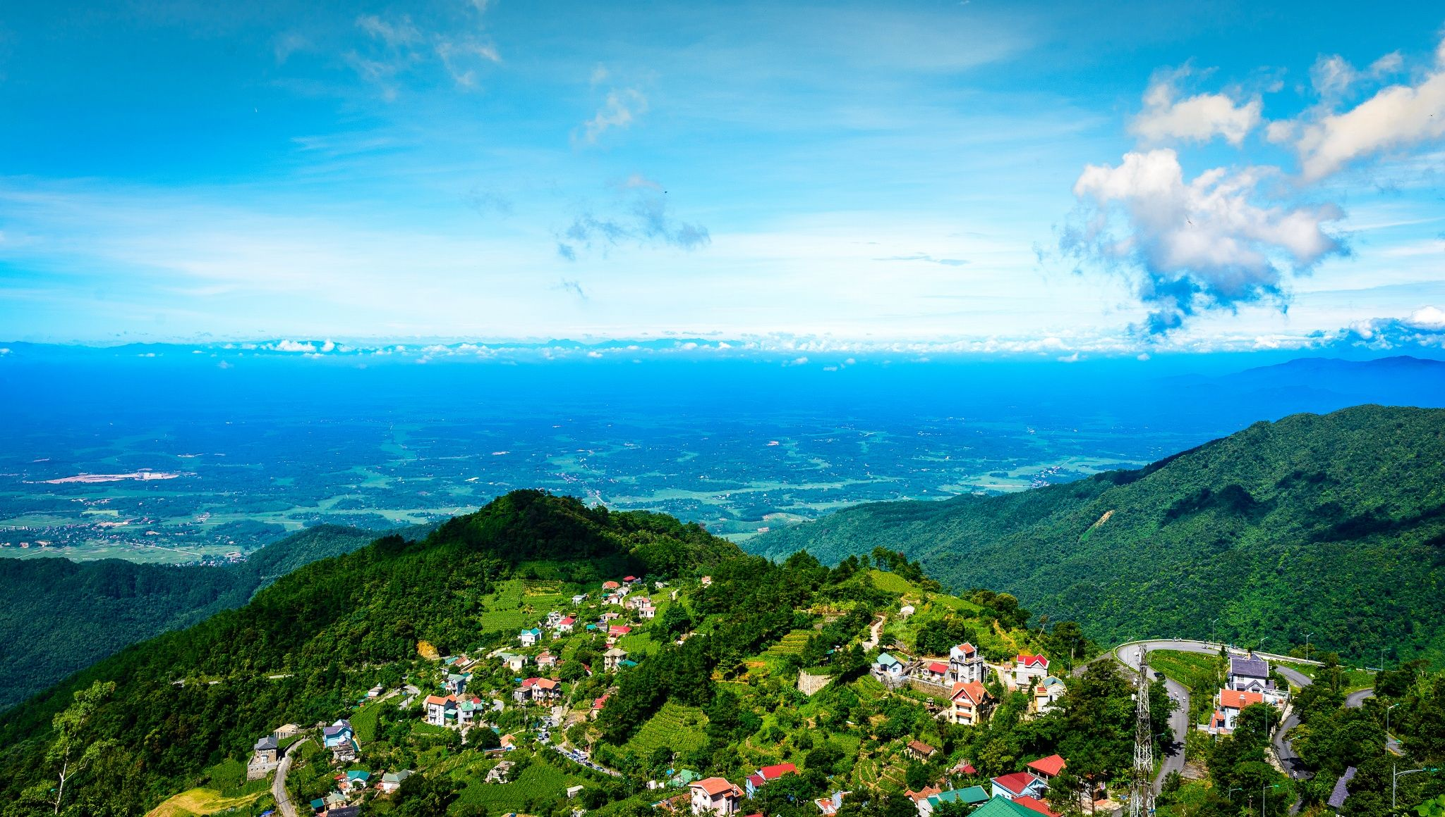
Notes:
Tam Đảo ở Vĩnh Phúc nhé thầy cô.

Slide 14
Nghỉ hè, nhà Hà đi Tam Đảo. Khi tán cây, ngọn cỏ còn thiu thiu ngủ, Hà đã dậy ngắm mây mù. Đến trưa, trời như vào thu. Mùa hè ở Tam đảo quả là dễ chịu.
Hà ngắm mây mù khi nào?
Mùa hè ở Tam Đảo như thế nào?
Nghỉ hè, nhà Hà đi đâu?

Slide 15
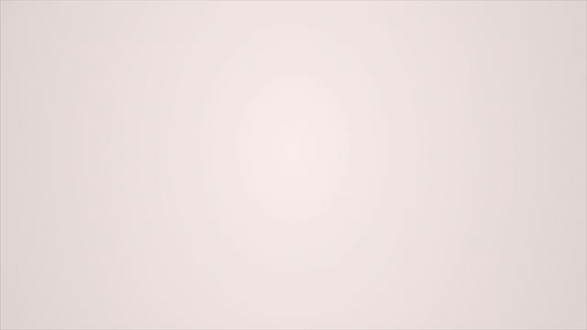

Slide 16



Thư giãn nào!

Slide 17
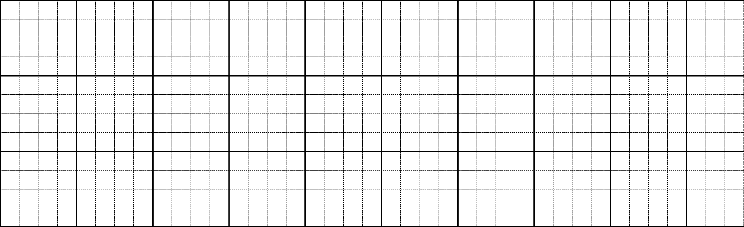
Viết
2
Tàu Ζ΄o đậu ωϊn bờ.
Notes:
Câu dài nên GV hướng dẫn viết bảng nhé

Slide 18
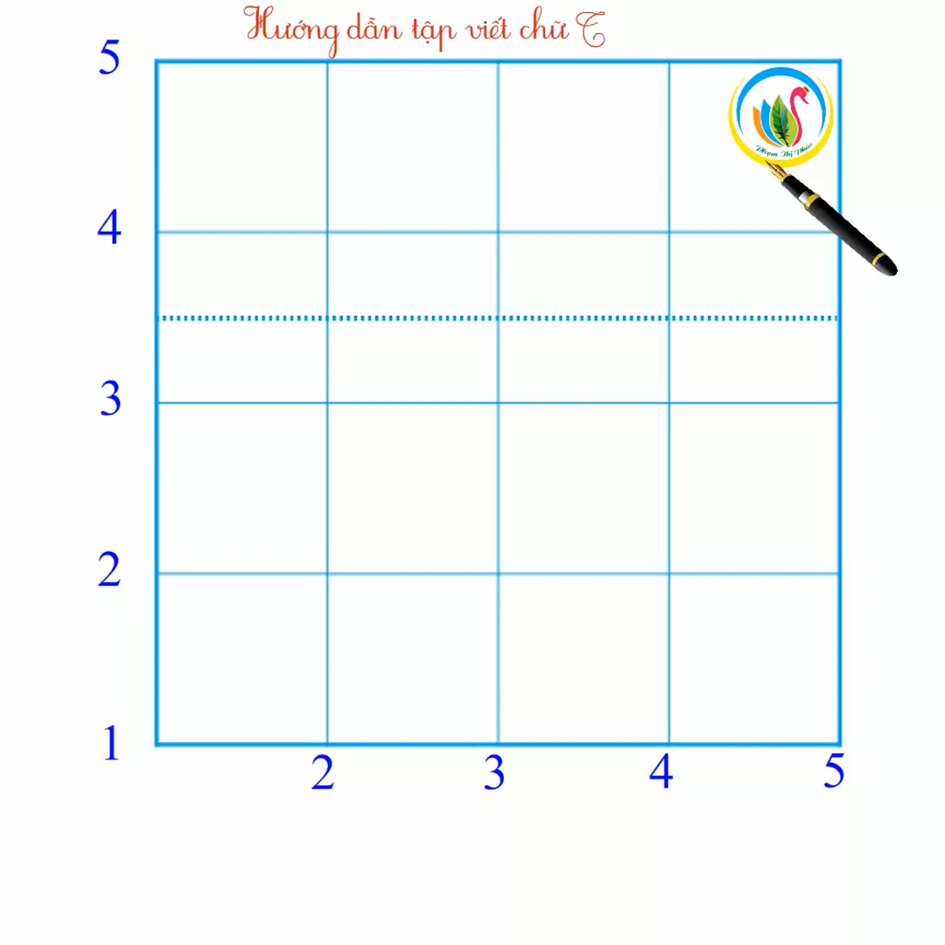

Slide 19
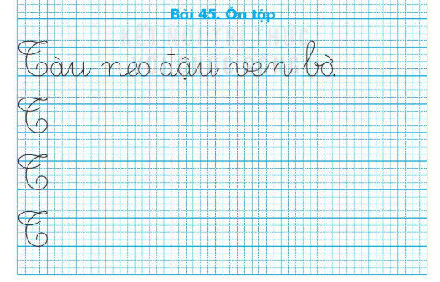
Viết vở
3

Slide 20

Kể chuyện
Sự tích hoa cúc trắng

Slide 21
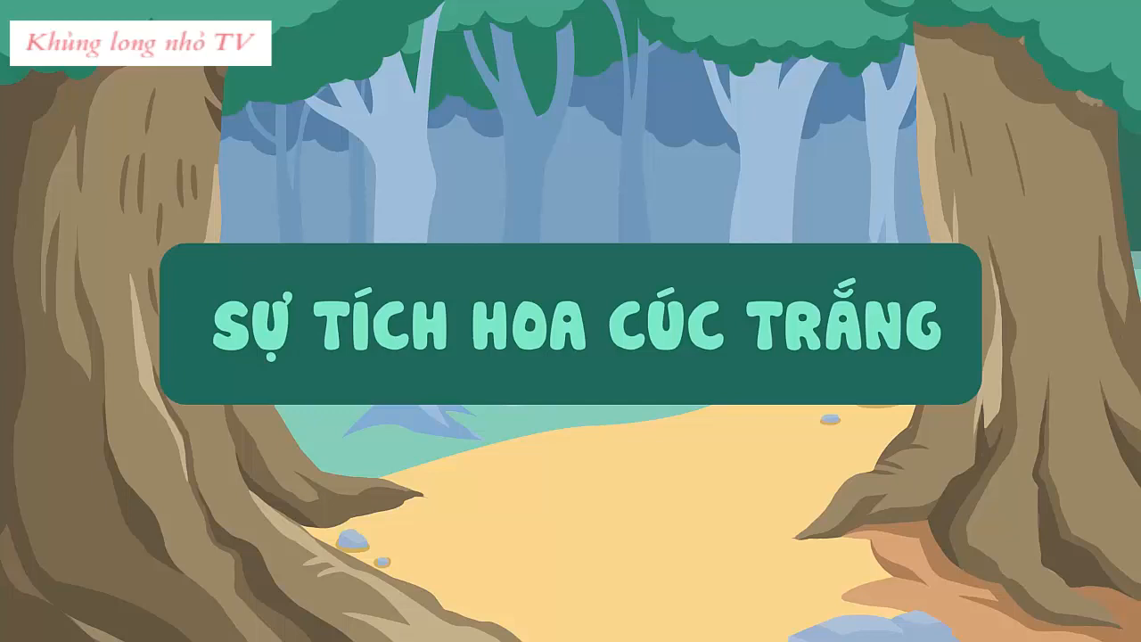

Slide 22

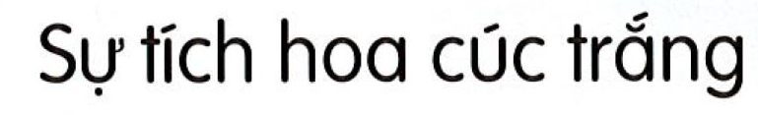
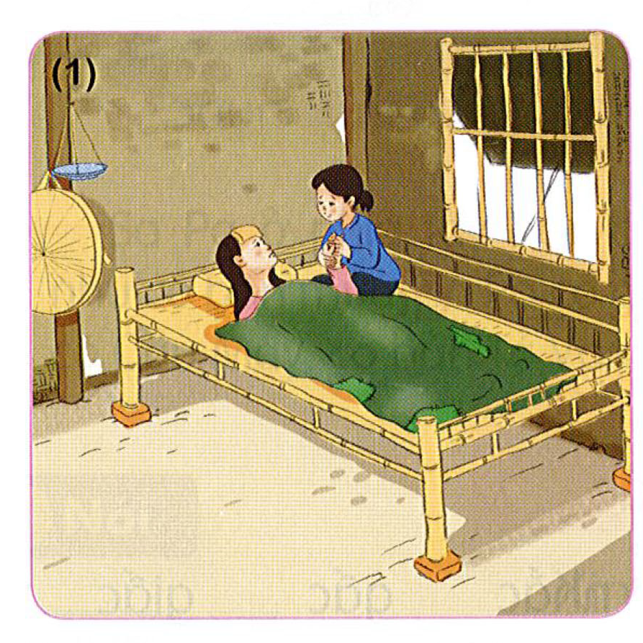
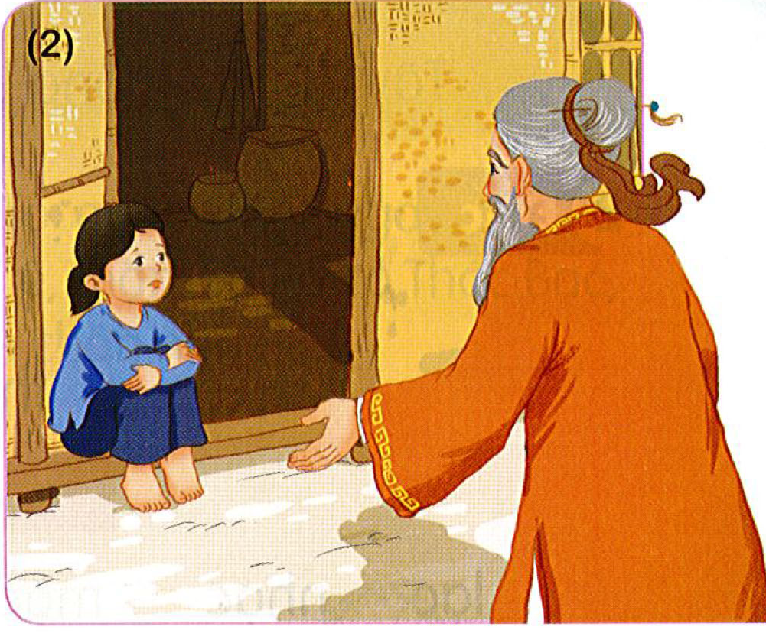
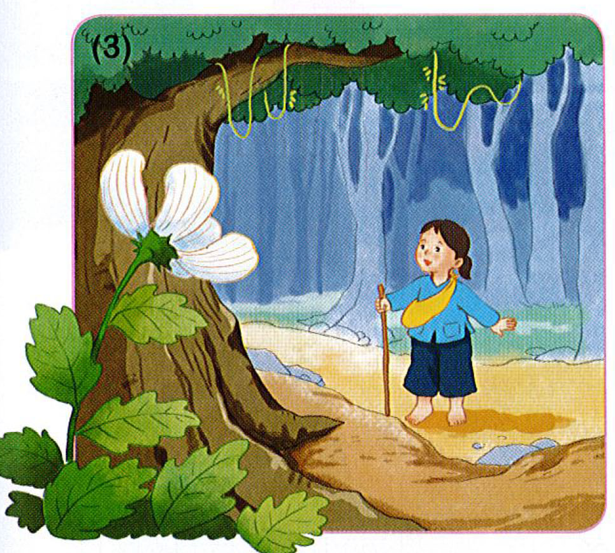
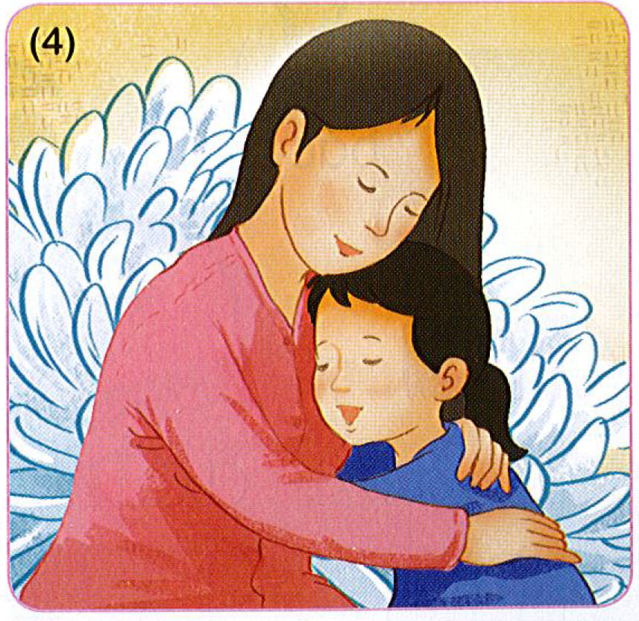
Notes:
Chưa có hiệu ứng

Slide 23
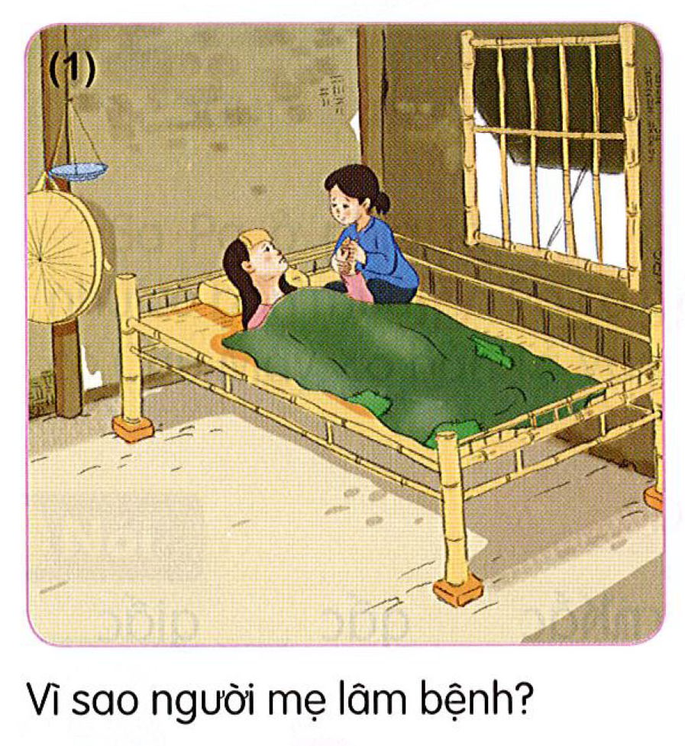

Slide 24
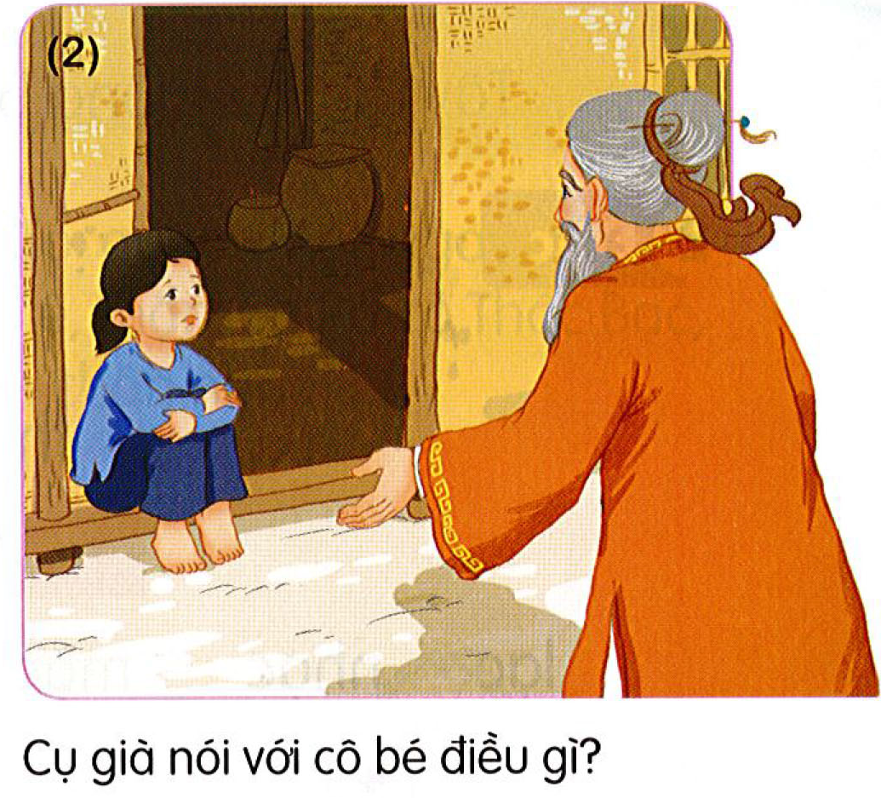

Slide 25
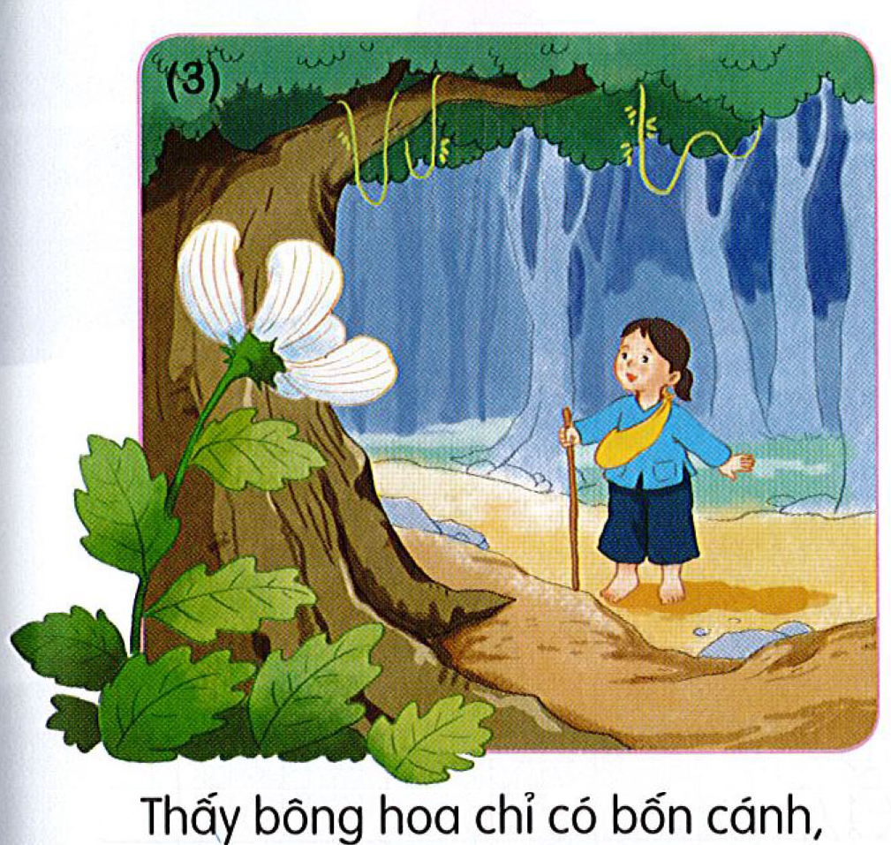

Slide 26
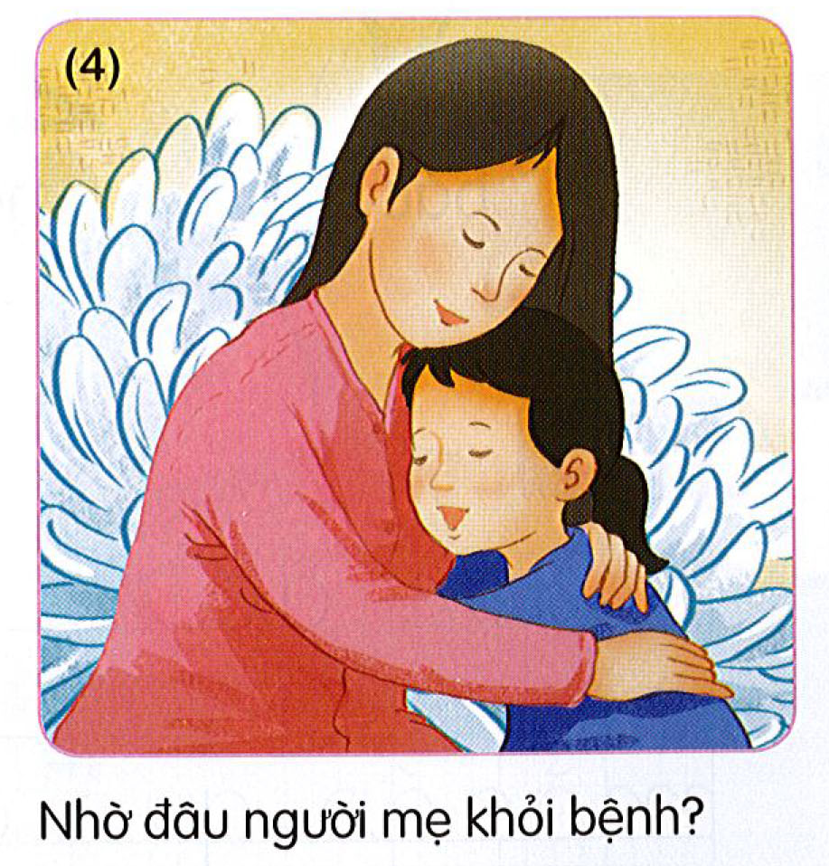

Slide 27
Notes:
Chưa có hiệu ứng

Slide 28

Nội dung:
Ca ngợi tấm lòng hiếu thảo của cô bé đối với người mẹ.

Slide 29
Dặn dò

